Slide 1

Trường Tiểu học Đa Phúc
Chào mừng thầy cô và các em học sinh
đến với tiết Tiếng Việt – Lớp 3A2
Giáo viên: Nguyễn Hồng Nhung

Slide 2


Thứ…..ngày…..tháng……năm
Tiếng Việt

Slide 3




Nhớ lại câu chuyện đã học, đã nghe.
Tên nhân vật? / Tên bài đọc kể về nhân vật?
Những điều em yêu thích ở nhân vật?
Lý do em yêu thích nhân vật?
Thảo luận nhóm 4

Slide 4

Tên câu chuyện?
Nhớ lại câu chuyện
Tên nhân vật trong truyện?
Viết đoạn văn về một nhân vật em yêu thích
Lý do em yêu thích nhân vật
Bài học rút ra được?
Chi tiết em thích?
Điều em thích ở câu chuyện
Vì sao em thích chi tiết đó?

Slide 5
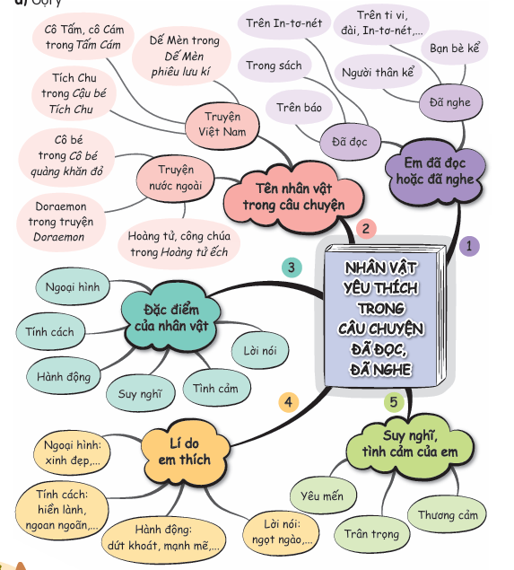

Slide 6











Slide 7


2. Trao đổi bài làm trong nhóm

Slide 8
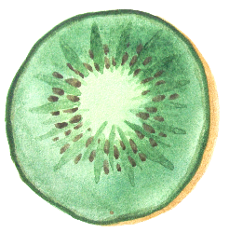

Khi viết cần chú ý viết hoa chữ cái đầu câu.
Lùi vào một ô khi viết bài.
Chú ý dấu chấm cuối câu.

Slide 9



Bài viết có nhiều câu văn hay
(dùng từ hay)
Bài viết có sáng tạo
(thêm ý mới)
Bài viết đã đúng yêu cầu

Slide 10


